Slide 1
JAVA Programming
Regex – Hash Map
(정규표현식)

Slide 2
Regex - Hash Map의 목적
파일 입출력을 통해 PC저장공간에 있는 파일을 읽어오고 정규표현식과 해시맵을 사용하여 우리가 원하는 정보를 추출

Slide 3
Regex – Hash Map의 구조
Java 로 파일을 입력, 출력한다
해당 파일을 우리가 원하는 형식으로 사용하기 위해 정규표현식으로 가공한다
가공한 데이터의 정보를 Hash Map 을 이용하여 보다 효율적으로 관리, 사용하기 위하여 <Key , Value> 값으로 Mapping 한다
Hash Map 을 통하여 Mapping 한 Key, Value 값으로 원하는 정보를 얻는다

Slide 4
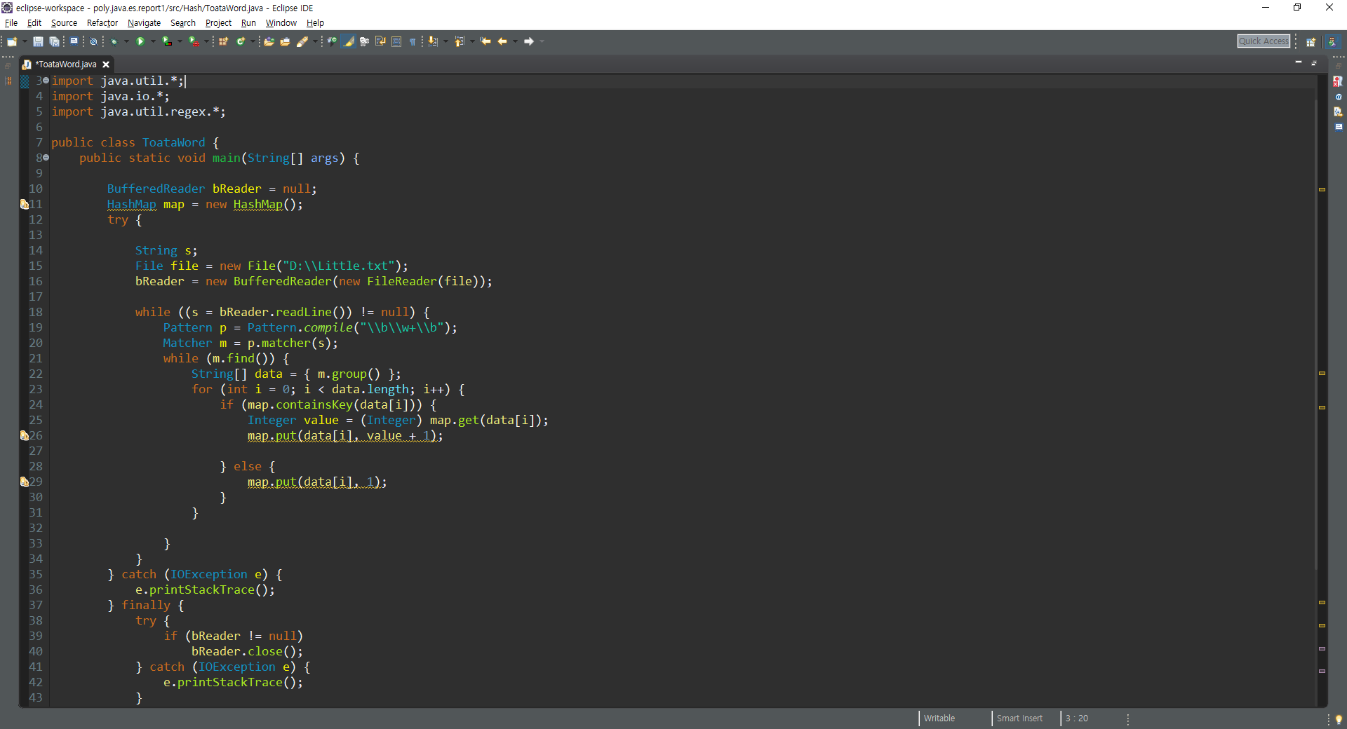
*BufferedReader 파일 을 읽기 위한 라이브러리 이고 값을 초기화 시킵니다. *파일 을 불러오기 위해 File(파일위치)을 씁니다. * 빠른 속도에 최적화 되 잇는 BufferedReader 를 통하여 File을 불러옵니다. *bReader.readLine() 으로 정보가 없을때까지 파일을 읽습니다. *Pattern 과 Macher는 정규표현식을 위한 클래스이고, Pattern,compile(정규표현식)을 사용하여 원하는 정규표현식 을 사용하여 정보를 가공하고 Matcher 를 사용하여 패턴이 일치한 데이터를 반환합니다. *반복문에 m.find()를 사용하여 모든 가공된 데이터를 불러오 고, 문자열 data 배열데이터에 가공된 데이터를 담습니다. *반복문을 사용하여 Key값과 그 Key값에 Integer 형식의 Value값을 부여합니다. *프로그램 실행중에 발생할 수 있는 예외의 처리를 위해 catch() finally try 메서드를 사용합니다

Slide 5
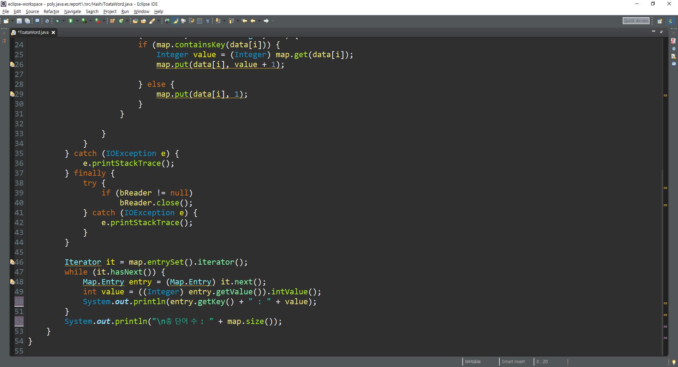
Map.entrySet()은 가공한 데이터를 Key, Value 값으로 저장해놓은 정보를 출력할때 사용합니다
Hash Map<Key, Value> 값을 사용하기 위해 컬렉션 프레임워크에서 보편적으로 사용하는 Iterator 객체를 사용합니다.
Entry.getKey() 으로 Key값을, value로 value값을 출력합니다.
map.size()로 value값을 총 량을 출력합니다.

Slide 6
